Slide 1
FORMAÇÃO INICIAL DE PROFESSORES
Aula 7_IEEC_2015
Joana Andrade

Slide 2
Cap. 4 – autonomia e comprometimento profissional
“...comprometer-se ideologicamente com uma causa que envolva o ser humano.”
“tornar-se professor exige mudanças de natureza cognitiva, afetiva e de conduta.”
“o ato educativo é essencialmente político” (Feire)
Contreras (2002):
Superar a proletarização
Exercício da autonomia
Distanciamento crítico sobre a prática
Dimensão afetiva
Identidade docente

Slide 3
A intelectualidade envolve três aspectos: * Ideologia política * cultura * raciocínio científico

Slide 4
Cap. 5 – A pesquisa como princípio norteador de formação
Formação do espírito científico
Metodologia de ensino: investigativa
Ensinar ciência não é ensinar produtos mas sim processo, modos de pensar.
PBL (Problem-Based Learning)
Os problemas nunca são simples!

Slide 5
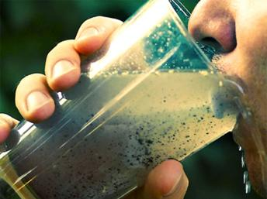
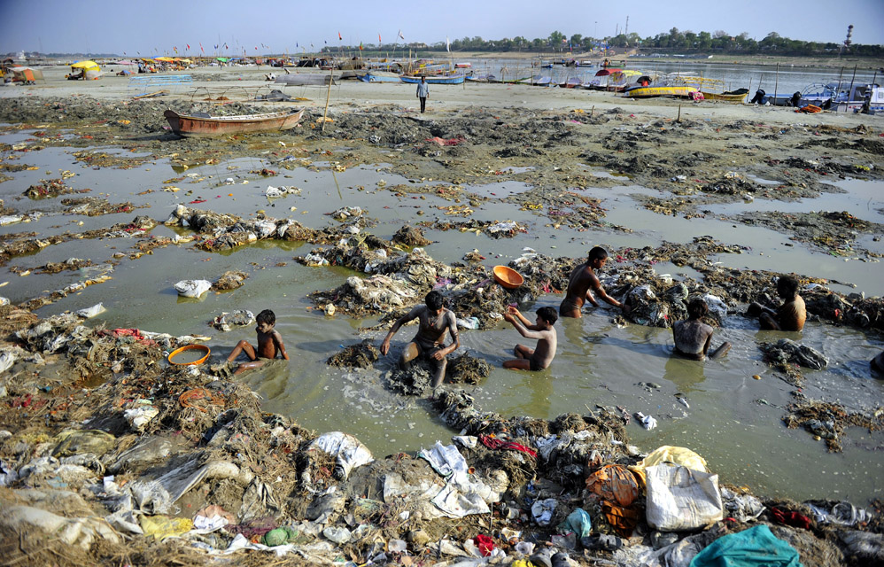
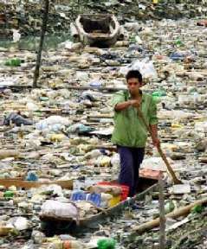
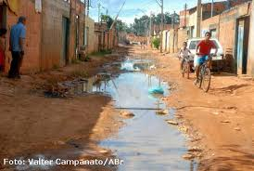
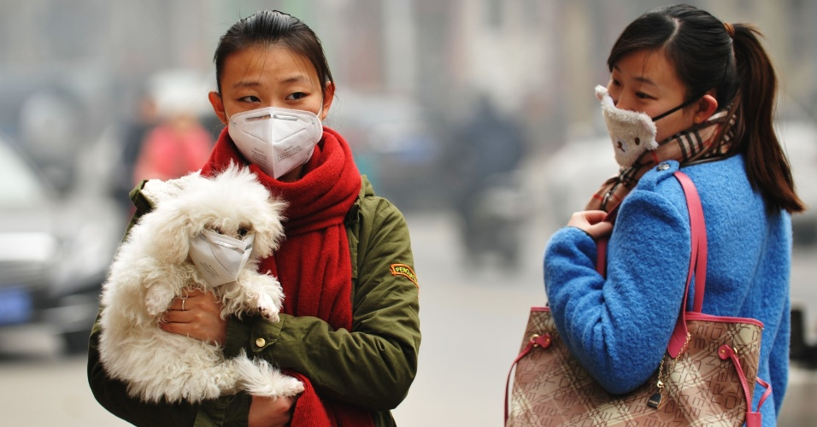
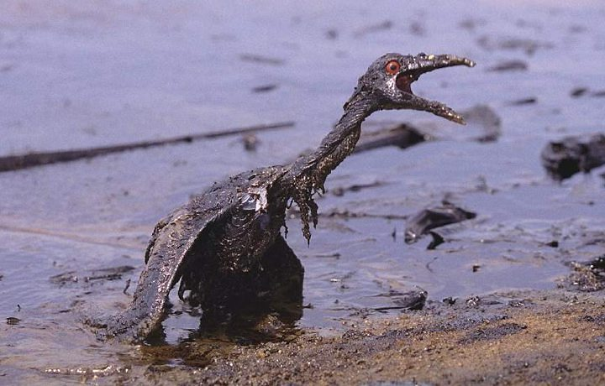

Slide 6
Quais seriam as etapas necessárias para se fazer uma aula investigativa com alunos do E. M. sobre um desses temas?
Quais conteúdos de química poderiam ser discutidos?
De acordo com os PCNs quais seriam os temas transversais que poderiam ser abordados?

